Slide 1

白屿传播提案
白屿传播提案
给想象一处留白 艺术与传播
八戒智创 · 案例设计
01
Notes:
八戒智创案例设计展示。页面展示设计内容；实际施工、系统上线与经营效果须以各项目真实记录为准。

Slide 2

白屿传播提案
给想象，一处留白
白屿 / 艺术与传播提案
流动
轮廓让视线自然延伸。
轻盈
明暗与通透，形成层次。
八戒智创 · 案例设计
02
Notes:
八戒智创案例设计展示。页面展示设计内容；实际施工、系统上线与经营效果须以各项目真实记录为准。

Slide 3

白屿传播提案
从整体，走向细微处
材质与光的设计画面
边缘
透过与反射，
让边界若隐若现。
细节不重复整体，
而是提供另一种观看。
八戒智创 · 案例设计
03
Notes:
八戒智创案例设计展示。页面展示设计内容；实际施工、系统上线与经营效果须以各项目真实记录为准。

Slide 4
白屿传播提案
淡紫、纸白与深色文字
色彩关系
淡紫
纸白
深紫
八戒智创 · 案例设计
04
Notes:
八戒智创案例设计展示。页面展示设计内容；实际施工、系统上线与经营效果须以各项目真实记录为准。

Slide 5
白屿传播提案
文字，也可以有呼吸
标题与正文的排版设计
白
屿
给想象一处留白
轻盈的形态，在光里慢慢展开。
视线沿着边缘移动，
在密与疏之间，找到停留的位置。
八戒智创 · 案例设计
05
Notes:
八戒智创案例设计展示。页面展示设计内容；实际施工、系统上线与经营效果须以各项目真实记录为准。

Slide 6
白屿传播提案
同一种气息，不同的阅读距离
邀请卡与屏幕标题设计
白屿
在光里，慢慢展开
给想象
一处留白
靠近时读细节，
远处先读主题。
八戒智创 · 案例设计
06
Notes:
八戒智创案例设计展示。页面展示设计内容；实际施工、系统上线与经营效果须以各项目真实记录为准。

Slide 7
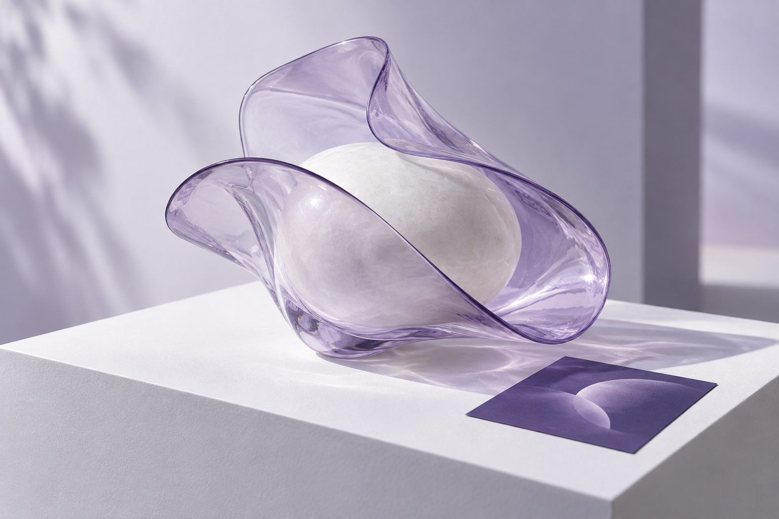
白屿传播提案
光线穿过形体
半透明曲面与不透明体块形成轻重差异。光线穿过边缘，在底面留下浅色投影，让轮廓与留白一起成为画面。
设计展示
八戒智创 · 案例设计
07
Notes:
本页为八戒智创设计展示。图像来源与制作记录保存在本地制作源；不作为真实客户、施工、性能或上线事实的证明。

Slide 8
白屿传播提案
让观看，有自己的节奏
白屿传播提案
整体与细节相互回应，
文字与图像各有位置。
八戒智创设计咨询：17709151771
八戒智创 · 案例设计
08
Notes:
八戒智创案例设计展示。页面展示设计内容；实际施工、系统上线与经营效果须以各项目真实记录为准。

